Slide 1
แก้ไขครั้งล่าสุดเมื่อวันที่ 21 กันยายน 2567
Process Synchronization
Buffer
Producer
Consumer
ต้องมี buffer (memory) ถ้า อัตราการผลิต/อัตราการบริโภค ไม่เท่ากัน
Example | Producer | Consumer | Linux Command
1 | tar | gzip | tar cvf - . | gzip > target.tar.gz
2 | cat | grep | cat dictionary | grep board
ไม่ต้องเขียนลงฮาร์ดดิสก์ เขียนลง memory แทน และไม่เปลือง memory มาก

Slide 2
Circular Queue
D
A
out
1
2
in
C
0
3
7
4
6
5
count = 3 BUFFER_SIZE = 8

Slide 3
Producer & Consumer problem
Producer:
while (ยังต้อง produce อยู่) {
while (count == BUFFER_SIZE) { }
buffer[in] = nextProduced
in = (in + 1) % BUFFER_SIZE
count++
}
Consumer:
while (ยังต้อง consume อยู่) {
while (count == 0)
nextConsumed = buffer[out]
out = (out + 1) % BUFFER_SIZE
count --
}

Slide 4
Race Condition
count++ instr 1: register1 = count
instr 2: register1 = register1 + 1
instr 3: count = register1
count-- instr 1: register2 = count
instr 2: register2 = register2 – 1
instr 3: count = register2
Let count = 5
Executing (single core) 1 2 1 2 3 3 results in “count = 4”

Slide 5
Critical Section
entry section
A solution to the critical-section problem must satisfy:
Mutual exclusion process/thread ได้เข้าใช้ critical section ทีละ 1 เท่านั้น
Progress เลือก process/thread เข้ามาใน critical section ได้เสมอ ไม่ติดตาย deadlock
Bounded waiting รับประกันว่ารอนานไม่เกินเวลาที่กำหนด จะต้องได้เข้า critical section
critical section
เพิ่ม code เข้าไปป้องกัน critical section
exit section
remainder section

Slide 6
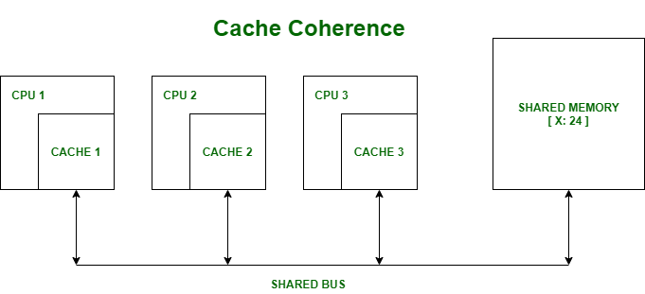
สอดคล้อง
https://www.geeksforgeeks.org/cache-coherence/

Slide 7
Memory Barriers
For most purposes, the C# lock statement, the Visual Basic SyncLock statement, or the Monitor class provide easier ways to synchronize data.

Slide 8
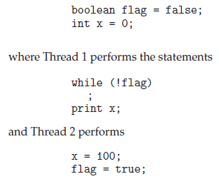
กำหนดค่าเริ่มต้นให้ตัวแปร
ถ้า reorder 2 คำสั่งนี้ thread1 จะ print 0 แทนที่จะ print 100
จะต้องใส่ MemoryBarrier() เข้าไปตรงไหน? เพื่อให้ Thread 1 พิมพ์ (print) 100 ออกมาเสมอ

Slide 9
Peterson’s Solution
int turn; // turn = 0, 1 process that is allowed to execute in its CS.
bool flag[2]; // flag[i] = true, process i is ready to enter its CS.
Process 0
Process 1
do {
critical section
remainder section
} while (TRUE);
do {
critical section
remainder section
} while (TRUE);
ใครเขียนตัวแปร turn ก่อน จะได้ใช้ cs ก่อน
flag[0] = TRUE; turn = 1;
while (flag[1] && turn == 1);
flag[1] = TRUE; turn = 0;
while (flag[0] && turn == 0);
P0 พร้อมเข้า CS
เป็นตาของ P1
flag[0] = FALSE
flag[1] = FALSE
Mutual exclusion, progress, bounded waiting are satisfied. แต่ทำได้แค่ 2 process เท่านั้น

Slide 10
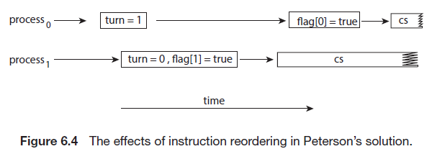
P0 และ P1 เข้า CS พร้อมกัน
ย้ายคำสั่ง turn = 1 มาทำก่อน
ย้ายคำสั่ง turn = 0 มาทำก่อน

Slide 11
Sync. HW: TestAndSet
bool TestAndSet(bool *target) { // atomic instruction
bool rv = *target; // rv น่าจะหมายถึง return value
*target = TRUE;
return rv;
}
(object) pass by reference
Shared variable
เริ่มต้น lock = FALSE;
do {
while (TestAndSet(&lock));
// critical section
lock = FALSE;
// remainder section
} while (TRUE);
do {
while (TestAndSet(&lock));
// critical section
lock = FALSE;
// remainder section
} while (TRUE);
Not satisfy bounded-waiting requirement!

Slide 12
อยู่ใน textbook เล่มเก่า
Bounded-waiting mutual exclusion
ต้องจัดคิวให้ process ที่รออยู่ เริ่มต้น waiting[i] = false และ lock = false
do {
waiting[i] = TRUE;
key = TRUE;
while (waiting[i] && key) key = TestAndSet(&lock);
waiting[i] = FALSE;
// critical section
j = (i + 1) % n;
while ((j != i) && !waiting[j]) j = (j + 1) % n;
if (j == i)
lock = FALSE;
else
waiting[j] = FALSE;
// remainder section
} while (TRUE);
process i รอใช้ CS
มี process ใช้ CS อยู่
ได้เข้าใช้ CS แล้ว
ค้นหา process ที่รอใช้ CS (หาไปทางขวา)
ใม่มี process อื่นที่รอใช้ CS
unlock ปล่อย CS
มี process j รอใช้ CS
ส่งมอบ CS ให้ process ตัวแรกที่อยู่ถัดไปทางขวา

Slide 13
อยู่ใน textbook เล่มเก่า
Sync. HW: Swap
void Swap(bool *a, bool *b) { // atomic instruction
bool tmp = *a;
*a = *b;
*b = tmp;
}
Shared variable
lock = FALSE;
do {
key = TRUE; while (key == TRUE) Swap(&lock, &key);
// critical section
lock = FALSE;
// remainder section
} while (TRUE);
do {
key = TRUE; while (key == TRUE) Swap(&lock, &key);
// critical section
lock = FALSE;
// remainder section
} while (TRUE);
Not satisfy bounded-waiting requirement

Slide 14
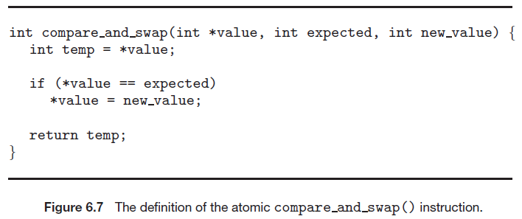
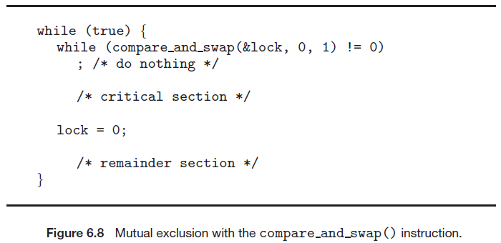
เริ่มต้น lock = 0

Slide 15
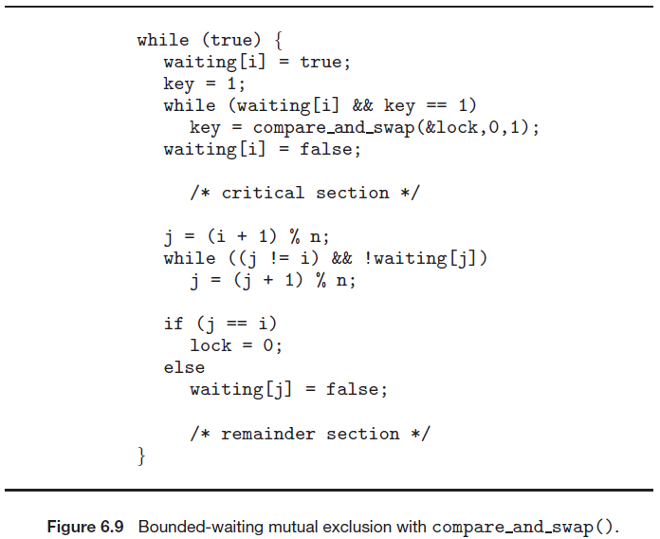
ใช้ TestAndSet() ก็ได้
Intel ใช้ compare_and_swap

Slide 16
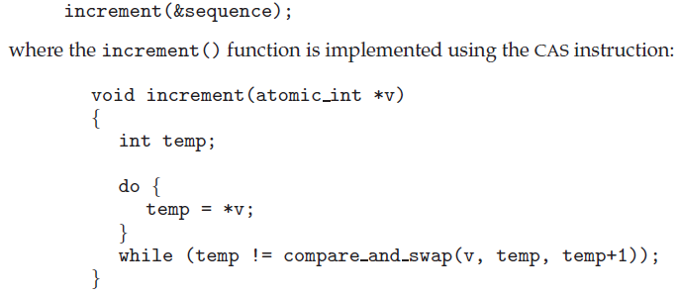

Slide 17
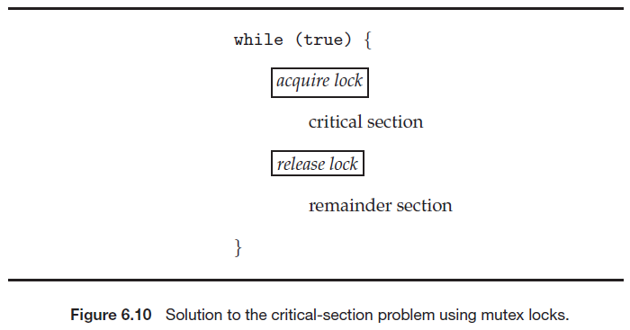
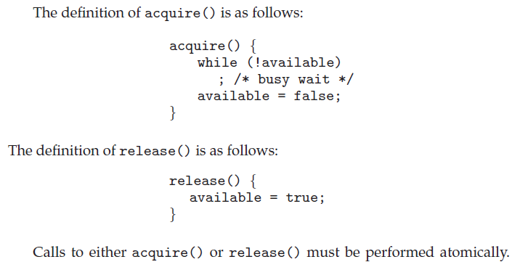
library มักจะมีฟังก์ชัน - acquire() - release()
ภาษา C# ใช้ lock (object) { // critical section }

Slide 18
On multiprocessor systems, ensuring atomicity exists is a little harder. It is still possible to use a lock (e.g. a spinlock) the same as on single processor systems, but merely using a single instruction or disabling interrupts will not guarantee atomic access. You must also ensure that no other processor or core in the system attempts to access the data you are working with. The easiest way to achieve this is to ensure that the instructions you are using assert the 'LOCK' signal on the bus, which prevents any other processor in the system from accessing the memory at the same time. On x86 processors, some instructions automatically lock the bus (e.g. 'XCHG') while others require you to specify a 'LOCK' prefix to the instruction to achieve this (e.g. 'CMPXCHG', which you should write as 'LOCK CMPXCHG op1, op2’).
OS สมัยก่อนเป็นแบบ non-preemptive เพราะ CPU ยังไม่มี atomic instruction ดังนั้นต้องทำ critical section ให้เสร็จก่อนปล่อย CPU เช่น iPad, iOS < 4 (อาจจะเพราะพัฒนา kernel ไม่ทันด้วย)
https://stackoverflow.com/questions/49346612/atomic-operation-definition-and-multiprocessor

Slide 19
ตัวอย่างการลด Lock Contention เช่น
- แยก lock ของแต่ละบัญชีธนาคาร (account) ไม่ใช้ global lock อันเดียว
- แยก lock ของ reader(s) และ writer ในปัญหา readers-writers problem

Slide 20
Semaphores
ใน critical section มี resource อยู่ S ชิ้น เป็น mutual exclusive
wait(S) {
while (S <= 0); // ไม่มีทรัพยากรเหลือ ต้องรอ
S--; // ยืมทรัพยากรไปใช้ 1 ชิ้น
}
signal(S) {
S++; // คืนทรัพยากร 1 ชิ้น
}
S คือจำนวนทรัพยากรที่มี
ถ้า 1 process ใช้ทรัพยากร 1 ชิ้น ก็จะเข้าใช้ CS ได้พร้อมกันไม่เกิน S process(es)
S is a shared variable between process
wait(S)
Critical section
signal(S)
wait(S)
Critical section
signal(S)
Semaphore เป็น system call มีวิธีป้องกัน concurrent threads เช่น การทำ S++ ด้วยฟังก์ชัน increment() ที่ใช้คำสั่ง compare-and-swap การทำ S-- ก็คล้าย ๆ กัน

Slide 21
Semaphores: spinlock
do { // n = #resources
wait(n);
// critical section
signal(n);
// remainder section
} while (TRUE);
หยุดรอจนกว่าจะเข้า CS ได้ หรือ หมด time slice / time quantum
การหยุดรอ CS ทำได้ 2 แบบคือ
Spinlock ใช้ time slice ต่อไป
No spinlock เรียก context-switch
เข้า CS
Spin ก็คือ while loop รอ CS
Spinlock
user process
user process ได้เข้าใช้ CS
No spinlock
user process
Kernel
(scheduler)
another process
Semaphore (spinlock / no spinlock) ก็ยังไม่รับประกัน bounded waiting !!!

Slide 22
Semaphores: no-spinlock
typedef struct {
int value;
struct process *list;
} semaphore;
–
value
+
ค่าลบคือ #process ที่รอเข้าใช้ CS
ค่าบวกคือ #process ที่ยังสามารถเข้า CS ได้
ใช้ <= 0 เพราะ value++ ไปแล้ว เช่น -1, -2, -3 จะกลายเป็น 0, -1, -2
wait(semaphore *S) {
S -> value--;
if (S -> value < 0) {
append this process to S -> list;
sleep(); // context switch
}
}
signal(semaphore *S) {
S -> value++;
if (S -> value <= 0) {
remove a process P from S -> list;
wakeup(P);
}
}
ใช้หลัก FIFO
No spinlock
Ensure bounded waiting by FIFO queue

Slide 23
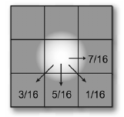
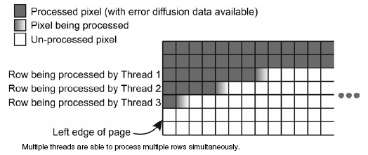
Spinlock: A case study
Error diffusion on multi-core processors
ทำ spinlock เพื่อไม่ให้เกิด context switch ใช้ loop รอแถวบนทำเสร็จ อย่าเรียก semaphore

Slide 24
Race Condition in Web Application
Web Application
กรณีศึกษา เว็บรับสมัครสอบ เริ่มต้น n = 0 เมื่อมีผู้สมัครสอบได้สำเร็จ n = n + 1 จะสร้าง id ให้ผู้สมัครสอบ เช่น year + n ถ้าไม่ป้องกัน CS จะมีคนได้ id สอบซ้ำกัน
และถ้าได้ผู้สมัครเต็มจำนวนที่นั่งสอบแล้ว
จะหยุดรับสมัคร เช่น n ต้องไม่เกิน 1,000 ถ้าไม่ป้องกัน CS จะรับสมัครเกินจำนวนที่นั่ง
Browser
Browser
Browser

Slide 25
History's Worst Software Bugs July 28, 1962 -- Mariner I space probe 1982 -- Soviet gas pipeline 1985-1987 -- Therac-25 medical accelerator (race condition) At least five patients die; others are seriously injured. 1988 -- Buffer overflow in Berkeley Unix finger daemon
1985-1987 -- Therac-25 medical accelerator. A radiation therapy device malfunctions and delivers lethal radiation doses at several medical facilities. Based upon a previous design, the Therac-25 was an "improved" therapy system that could deliver two different kinds of radiation: either a low-power electron beam (beta particles) or X-rays. The Therac-25's X-rays were generated by smashing high-power electrons into a metal target positioned between the electron gun and the patient. A second "improvement" was the replacement of the older Therac-20's electromechanical safety interlocks with software control, a decision made because software was perceived to be more reliable.
What engineers didn't know was that both the 20 and the 25 were built upon an operating system that had been kludged together by a programmer with no formal training. Because of a subtle bug called a "race condition," a quick-fingered typist could accidentally configure the Therac-25 so the electron beam would fire in high-power mode but with the metal X-ray target out of position. At least five patients die; others are seriously injured.

Slide 26
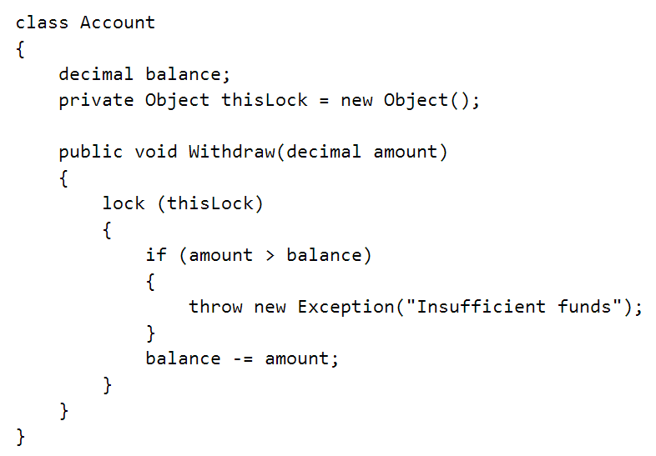
lock Statement (C# Reference)
ถ้าเติม static จะเป็น global lock (มี lock เพียงอันเดียว สำหรับทุก ๆ account) เกิด lock contention สูง
เรียนมาถึงตรงนี้แล้ว ถ้าไม่มีคำสั่ง lock
ดูออกหรือยังว่าโปรแกรมนี้ bug ยังไง ?
https://docs.microsoft.com/en-us/dotnet/csharp/language-reference/keywords/lock-statement

Slide 27
Synchronization Example

Slide 28
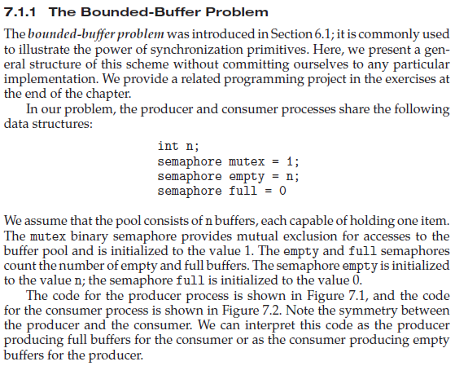
ขนาดของ buffer (buffer size)
จำนวน thread ที่จะเข้าไปใช้ buffer
จำนวนที่เก็บ สำหรับ producer
จำนวนผลผลิต สำหรับ consumer

Slide 29
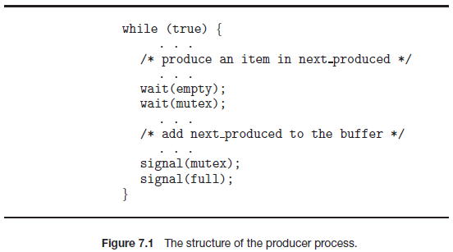
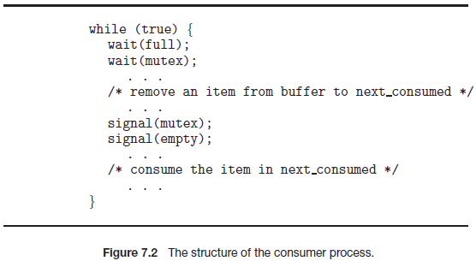
สำหรับ producer หลาย ๆ process/thread
producer ตรวจสอบก่อนว่ามีที่เก็บใน buffer หรือไม่
การแก้ไข buffer
ทำได้แค่ทีละ 1 thread
บอก consumer ว่าผลิตเพิ่มได้ 1 ชิ้น
สำหรับ consumer หลาย ๆ process/thread
consumer ตรวจสอบก่อนว่ามีผลผลิตใน buffer หรือไม่
แก้ไข data structure ทำได้แค่ทีละ 1 thread
บอก producer ว่าเอาผลผลิตไปแล้ว 1 ชิ้น
บาง library ให้ data structure ที่เป็น thread-safe มาเลย เราไม่ต้องป้องกัน CS เอง

Slide 30
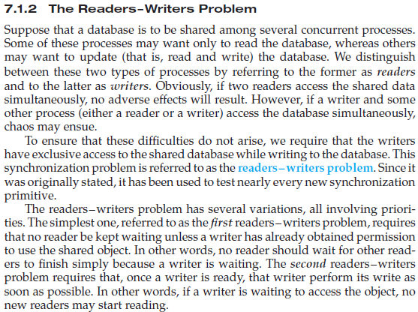
การบ้านให้เขียนโค้ดเพื่อแก้ปัญหา the first readers-writers problem

Slide 31
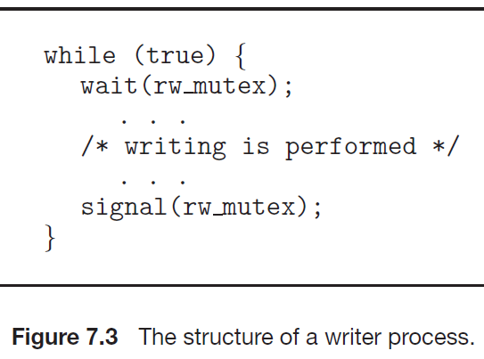
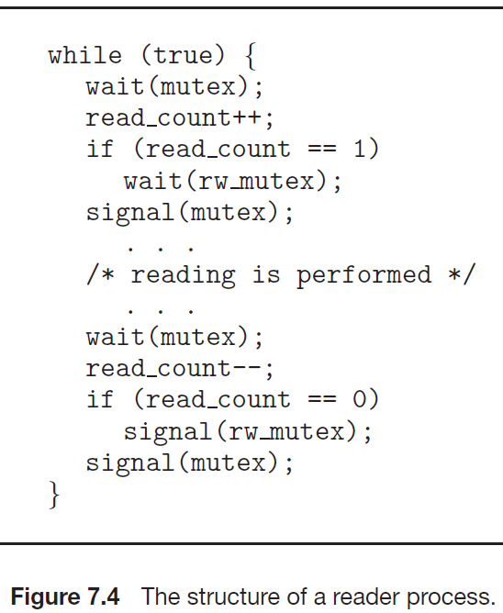
จำนวน reader(s) หรือ writer ที่จะใช้ db ได้ (readers หลายตัวนับเป็น 1)
จำนวน thread ที่จะแก้ไข read_count และ rw_mutex ได้
จำนวน reader process ที่รอ read หรือกำลัง read
รอ writer (ถ้ามี) ให้ออกไปก่อน
reader ตัวสุดท้าย signal ให้ writer (ถ้ามี) เข้ามาได้
อันนี้คือแบบ first problem เพราะ reader ที่เข้ามาทีหลัง แซง writer ไปก่อนได้ ถ้ามี reader ก่อนหน้ากำลัง read อยู่
ถ้ามี reader เข้ามาเรื่อย ๆ ไม่หยุด จะทำให้ writer เกิด starvation ได้ (จึงมี second problem เพื่อแก้ starvation)

Slide 32
ให้เขียนโปรแกรมดังนี้
สร้าง thread มา 1,000 thread สุ่ม 1% ให้เป็น writer อีก 99% เป็น reader
ทั้ง reader และ writer ใช้เวลา 1 วินาที (ใส่ delay ช่วย)
ถ้า synchronization ถูก โปรแกรมควรจะใช้เวลารันแค่ 1,000 x 1% x 1 = 10 วินาที เศษ เพราะต้องทำ writer ทีละตัว แต่ reader มันทำพร้อม ๆ กันได้ (ถ้าทำทีละ thread ก็ 1,000 วินาทีเสร็จ)
thread ที่เป็น reader ให้ print "reading" 1 ครั้ง แล้ว sleep 1 วินาที
thread ที่เป็น writer ให้ print "writing" 1 ครั้ง แล้ว sleep 1 วินาที
ภาษา C# มี semaphore
https://docs.microsoft.com/en-us/dotnet/api/system.threading.semaphore

Slide 33
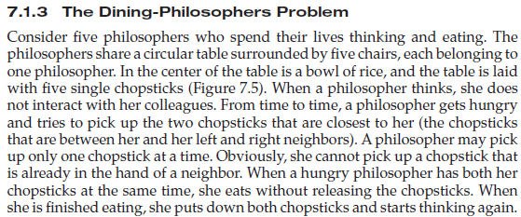
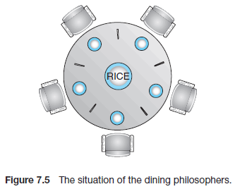
0
4
0
1
4
1
3
2
3
2

Slide 34
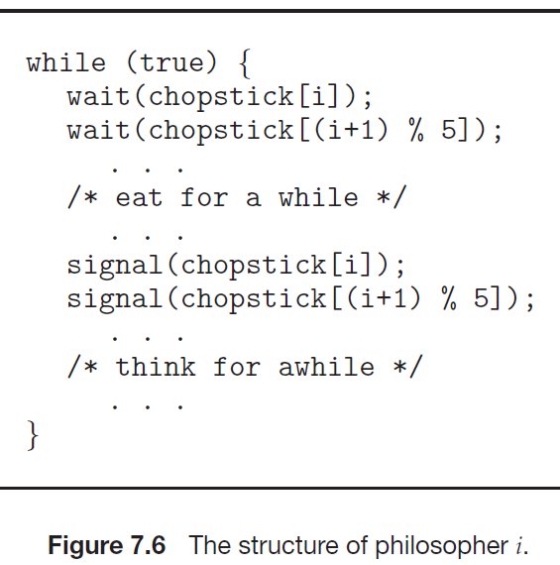
หยิบตะเกียบด้านซ้ายมือก่อน แล้วค่อยหยิบตะเกียบทางขวา อาจจะเกิด deadlock ได้

Slide 35
Note, however, that any satisfactory solution to the dining-philosophers problem must guard against the possibility that one of the philosophers will starve to death. A deadlock-free solution does not necessarily eliminate the possibility of starvation.

